Slide 1
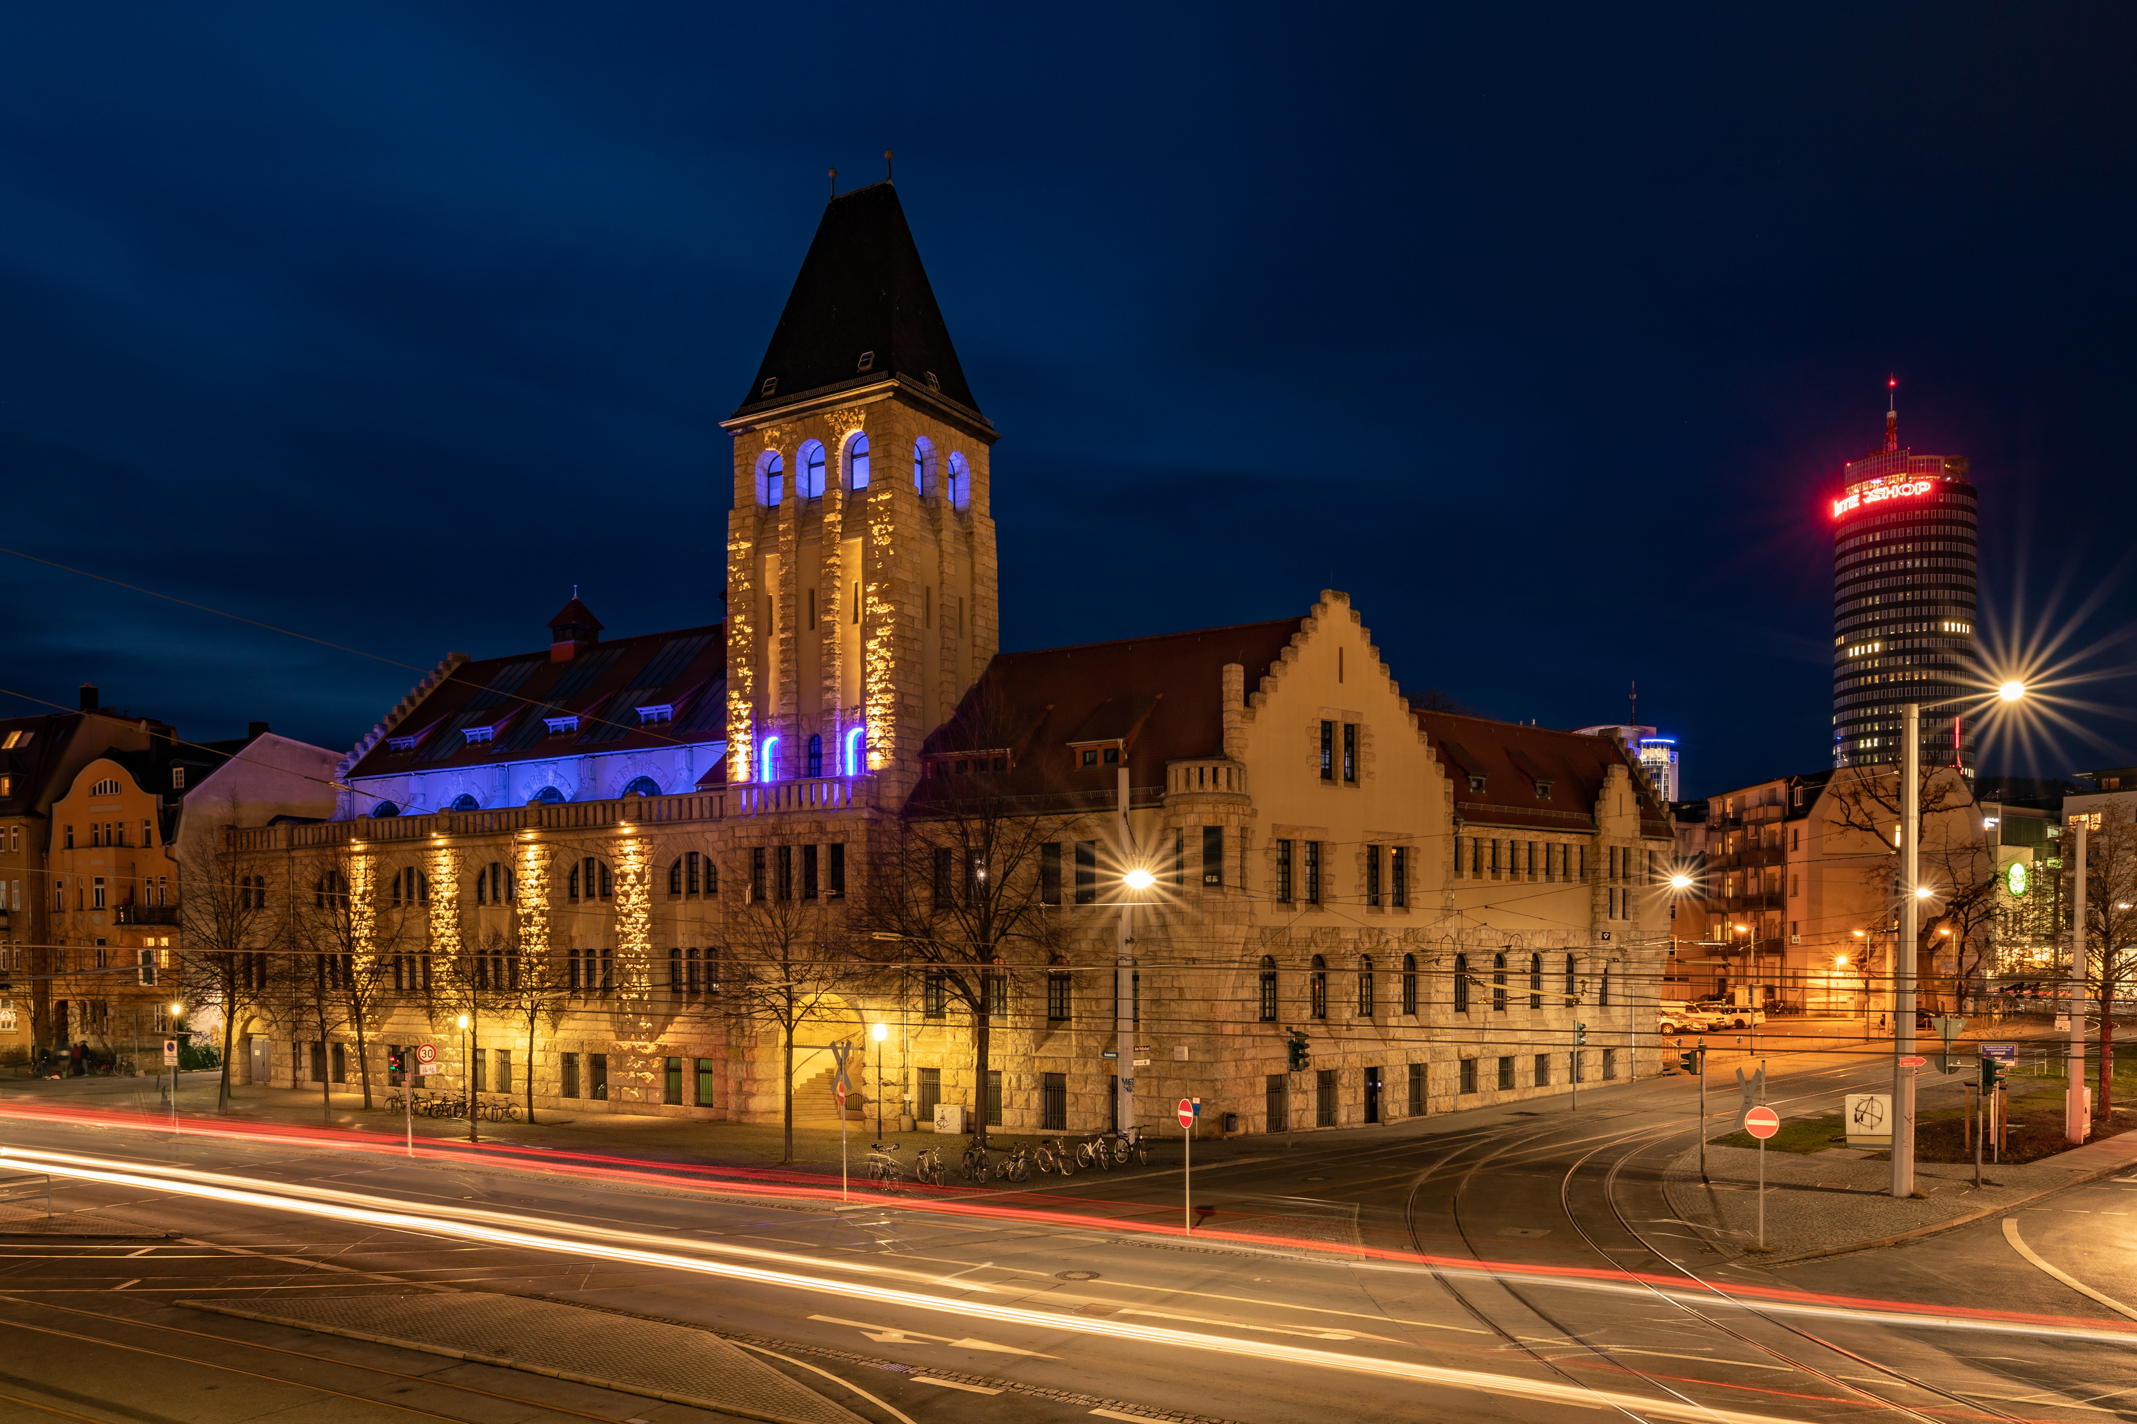

Slide 2
Platz für Ankündigungen/
Werbung
www.ankuendigung.de

Slide 5
Platz für Ankündigungen/
Werbung
www.ankuendigung.de

